Slide 1




ФОНДАЦИЯ
“НАДЕЖДА ЗА МАЛКИТЕ”

Slide 2



ПРЕДИ 15 Г. СЪЗДАДОХМЕ ПРОСТРАНСТВО ЗА БЕБЕТА И МАЛКИ ДЕЦА, ВРЕМЕННО ОСТАНАЛИ БЕЗ РОДИТЕЛИТЕ СИ, В КОЕТО ТЕ ДА СЕ ЧУВСТВАТ У ДОМА, ДА СА ОБИЧАНИ И ПОДКРЕПЯНИ!

Slide 3

В “МАЛКИТЕ КЪЩИ” ЗА ТОВА ВРЕМЕ СА ЖИВЕЛИ 202 ДЕЦА.
186 от тях вече отново са в семейна среда.
Екипите на двете къщи се грижат за 16 БЕБЕТА И ДЕЦА ДО 5 ГОДИНКИ.

Slide 4

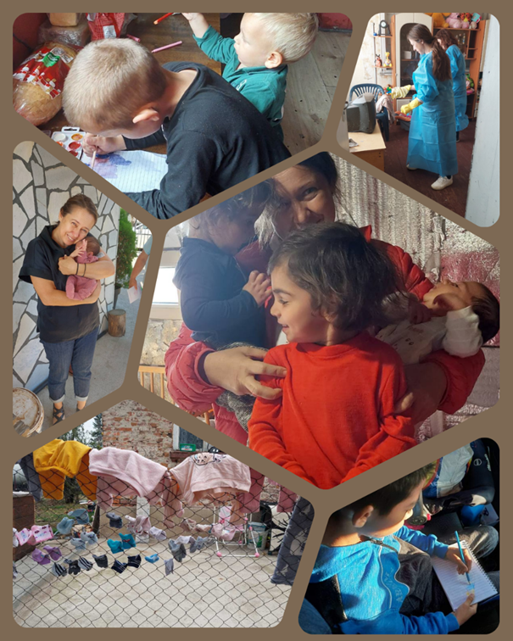
Мобилен екип
Подкрепяме семейства, изпаднали в трудност, за да НЕ се разделят с децата си и да се справят с предизвикателствата.
За 5 години сме придружили над 400 семейства чрез емоционална, психологическа и материална помощ!

Slide 5
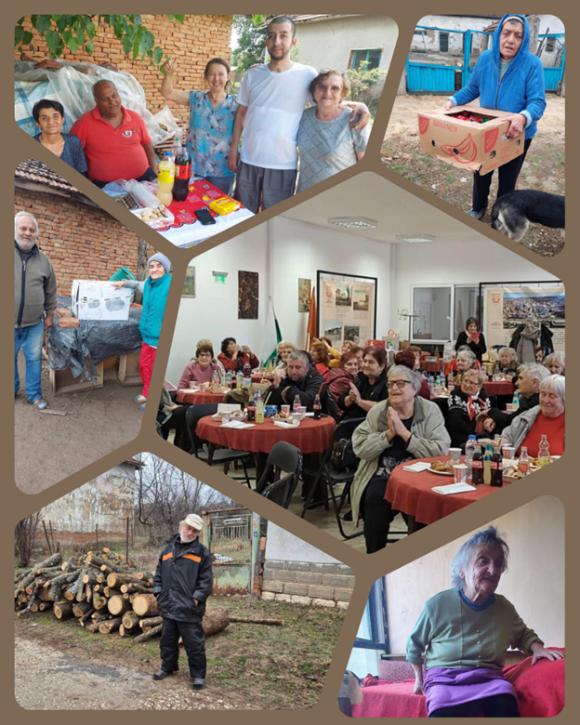
ПРОТЯГАМЕ РЪКА И КЪМ ПЕНСИОНЕРИ И БЕДНИ ХОРА ОТ ОТДАЛЕЧЕНИТЕ СЕЛСКИ РАЙОНИ, ОСТАНАЛИ БЕЗ ПОМИНЪК.
ХОРА ОТ НАЙ-ИКОНОМИЧЕСКИ ЗАТРУДНЕНИЯ РАЙОН НА СТРАНАТА НИ – СЕВЕРОЗАПАДНИЯ.

Slide 6
ДОБРОВОЛЧЕСКИ ИНИЦИАТИВИ
Индивидуална Доброволческа програма в Малките къщи
Корпоративни доброволчески акции - почистване, ремонти, събития с кауза
Доброволчество в помощ на мобилния екип

Slide 7
С КАКВО УЧАСТВА ДОБРОВОЛЕЦА?
дОБРОВОЛЕЦ В мАЛКИТЕ КЪЩИ:
помощ в ежедневни дейности
занимания на открито и закрито
качествено време прекарано с децата
Доброволец в мобилната работа:
помощ при подготовка на децата за училище
Транспортиране и пренасяне на мебели и др.
Подкрепа на самотни майки в развиване на умения в домакинството
Помощ в склад

Slide 8
Искам да съм доброволец в надежда за малките!
Първа стъпка
Втора стъпка
трета стъпка
Заяви желание по имейл
office@hope.bg
Покана от нас за информационна среща на живо
след взето информирано решение - вече си наш доброволец

Slide 9

Ще се радваме да бъдеш част от промяната...
Сканирай, за да научиш повече за нас!

